Slide 1
Aktivita 2.1
Vzdelávanie
pedagógov

Slide 2
Názov špecifického cieľa : Zvýšiť odbornosť a kvalifikáciu učiteľov so zreteľom na schopnosti vzdelávať žiakov v súlade s požiadavkami praxe

Slide 3
Popis aktivity :
Moderné technológie prenikajú do všetkých oblastí nášho života, vzdelávanie nevynímajúc. Vzhľadom na neustále sa zvyšujúce odborné požiadavky a rozmach špičkových technológií bude potrebné vyškoliť ďalších našich pedagogických pracovníkov, aby sme zabezpečili odbornú prípravu našich žiakov čo najviac orientovanú na požiadavky dnešného pracovného trhu.
Náplňou tejto aktivity je zvyšovanie odbornosti a kvalifikácie pedagógov vzhľadom na zvyšovanie odborných požiadaviek na trhu práce v súvislosti s uplatnením našich absolventov na trhu práce.
Cieľ aktivity :
Poskytnúť učiteľom a majstrom odbornej výchovy ďalšie vzdelávanie s dôrazom na využívanie moderných metód vo vyučovacom procese s cieľom zabezpečiť kvalitnejšiu prípravu žiakov do praxe.

Slide 4
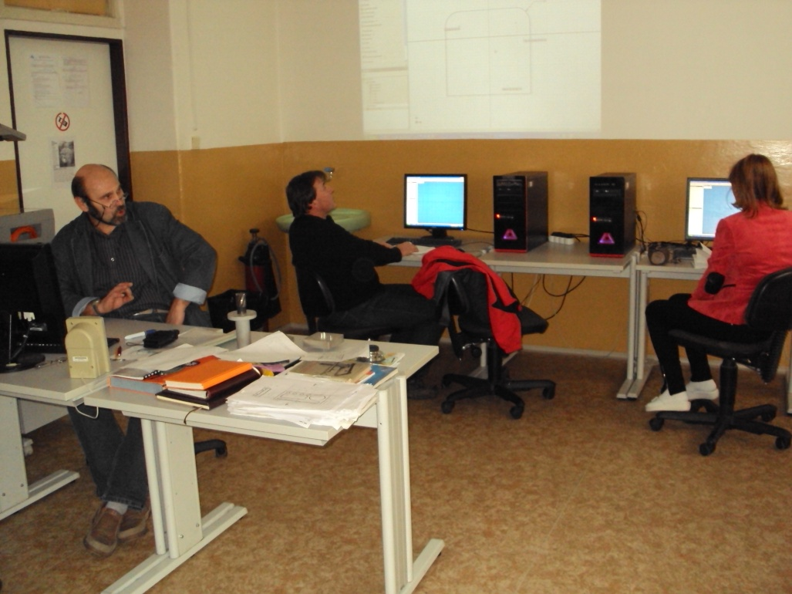
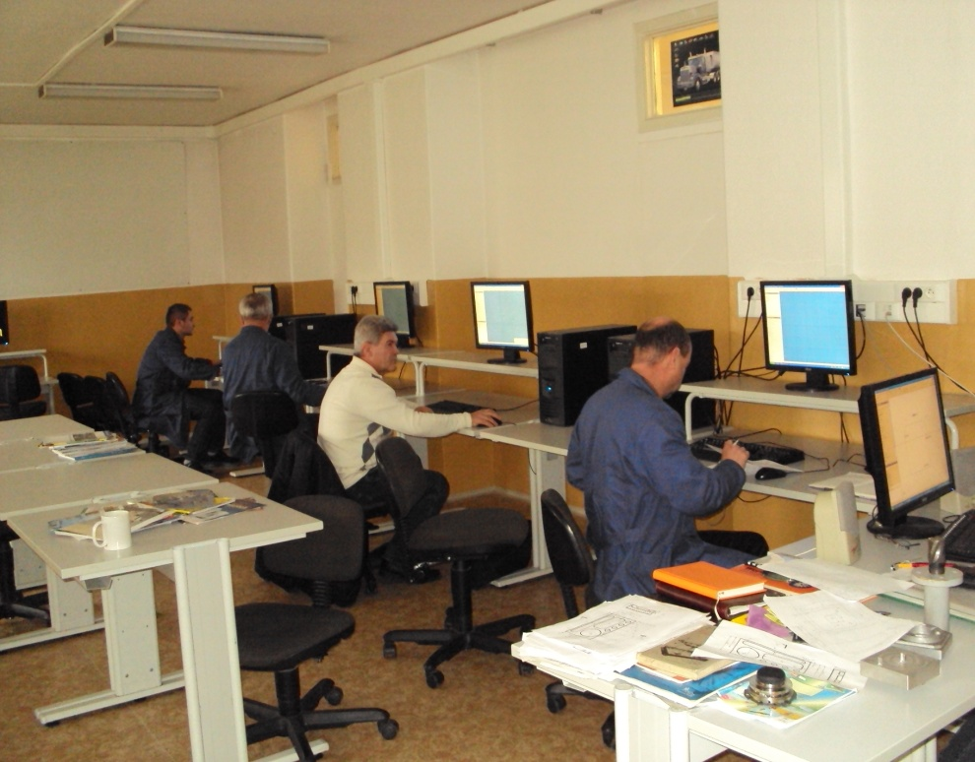
AUTODESK INVENTOR
Školenie prebehlo v mesiaci december v rozsahu 40 hodín
Bolo zamerané na tvorbu technickej dokumentácie
Získané poznatky budú aplikované do vyučovacieho procesu,
konkrétne do vyučovania predmetov :
odborný výcvik, technické kreslenie, technológia

Slide 5
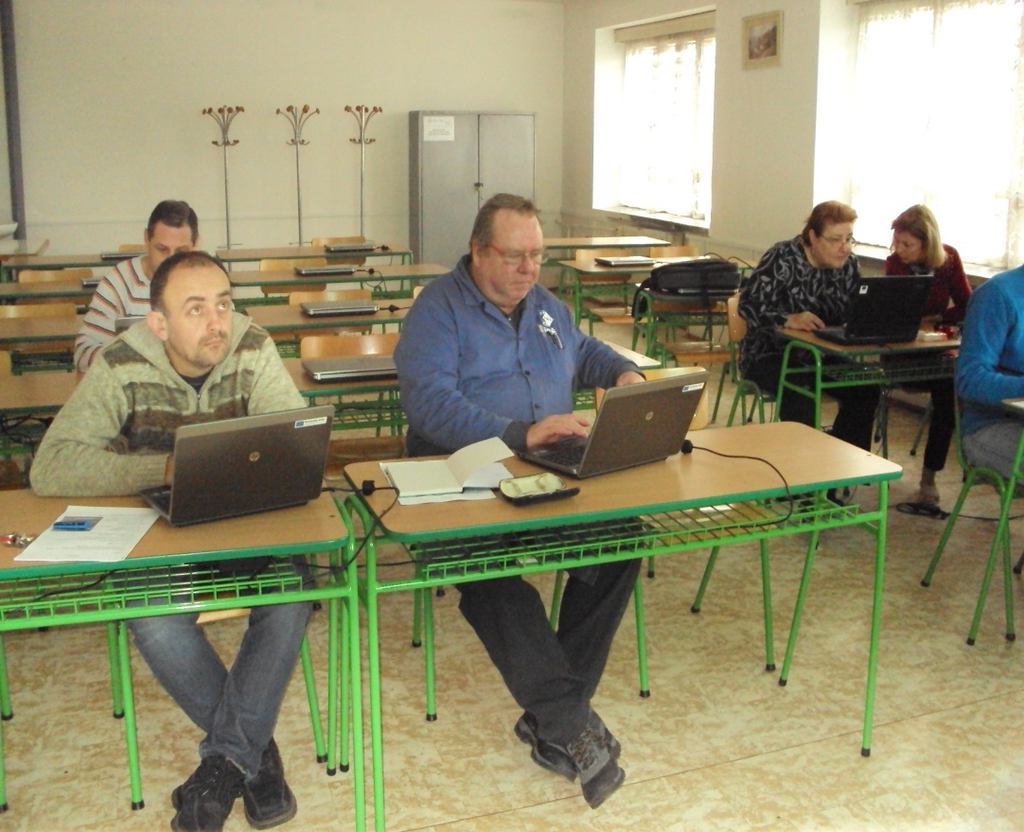
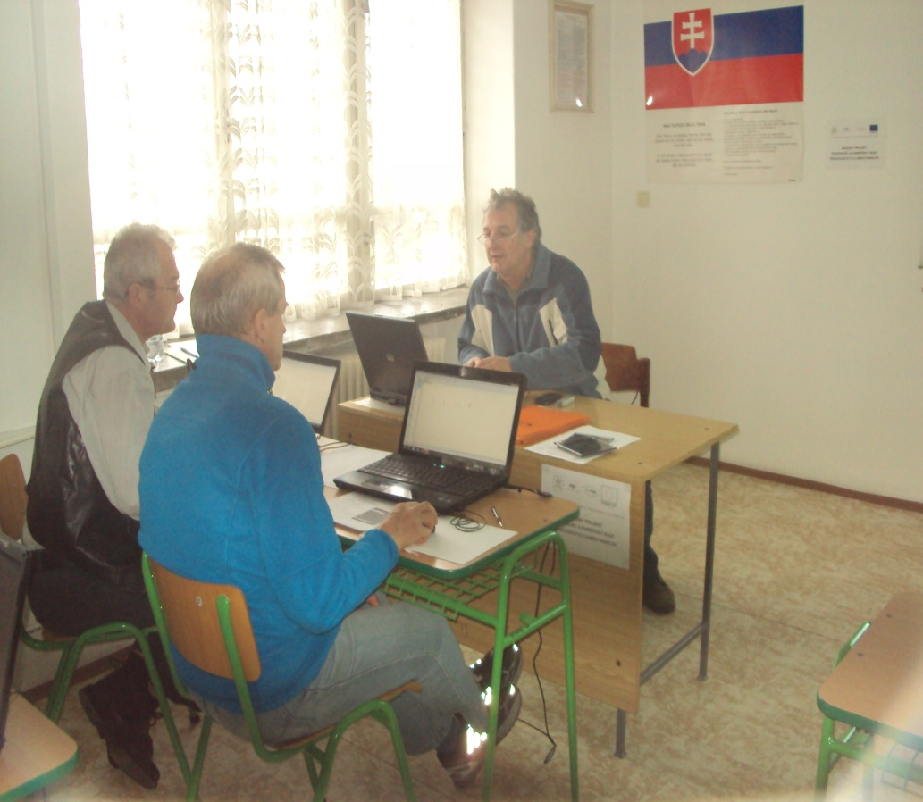
Školenie
ORCAD
Školenie prebehlo v mesiaci december v rozsahu 40 hodín
Bolo zamerané na tvorbu technickej dokumentácie
Získané poznatky budú aplikované do vyučovacieho procesu,
konkrétne do vyučovania predmetov :
odborný výcvik, elektrotechnické meranie, elektrotechnológia

Slide 6
Pedagogickí zamestnanci budú ešte v rámci projektu absolvovať tieto školenia :
Školenie HAIDENHEIM
zamerané na programovanie a obsluhu CNC stroja
rozsah školenia – 40 hodín
aplikácia poznatkov v predmetoch : programovanie CNC strojov, odborný výcvik
Školenie SINUMERIK
zamerané na programovanie a obsluhu CNC stroja
rozsah školenia – 40 hodín
aplikácia poznatkov v predmetoch : programovanie CNC strojov, odborný výcvik

